Slide 1
第二章 需求分析（上）

Slide 2
软件项目开发流程图
需求分析
概要设计
详细设计
编码实施
测试
产品提交
维护

Slide 3
本章内容：
2.1 需求概述
2.2需求获取
2.3系统流程图
2.4结构化需求分析——数据流图
2.5结构化需求分析——数据字典

Slide 4
2.1 需求概述 2.1.1需求分析的任务
系统必须做什么?
获取用户需求，从用户角度考虑，用户需要系统必须完成哪些工作，也就是对目标系统提出完整、准确、清晰、具体的要求。
提交的主要文档：
软件需求规格说明书：以书面形式准确地描述软件需求。
( 结构化需求模型：数据流图、数据字典、状态图）
（面向对象需求模型：用例图、类图、顺序图等）
对这些文档使用及修正覆盖整个软件生命周期中

Slide 5
软件需求管理的过程
重要，分为结构化和面向对象两类
需求确认
需求获取
需求分析
需求验证
需求规格编写
自学
需求变更
需求变更

Slide 6
2.1.2 需求类型（了解）
功能需求
性能需求 ：时间和空间
“更新试题得分清单” ：要求，不能超过3s
交互的时间不能超过10s
可靠性和可用性需求 。系统的稳定性。比如平均3月不出问题。
出错处理需求 try { } catch{ }
接口需求
外部接口需求
例如：银行和税务系统对接等
Notes:
需求类型：具体要获取哪些方面的需求

Slide 7
2.1.2 需求类型（了解）
约束
设计约束或实现约束描述在设计或实现应用系统时应遵守的限制条件。常见的约束有：精度；工具和语言约束；设计约束；应该使用的标准；应该使用的硬件平台。
逆向需求
逆向需求说明软件系统不应该做什么。
将来可能提出的要求
应该明确地列出那些虽然不属于当前系统开发范畴，但是据分析将来很可能会提出来的要求。目的是，在设计过程中对系统将来可能的扩充和修改预做准备。
需求分析文档.pdf----p23 4.5、p27 7

Slide 8

2.2 需求获取
获取需求
软件需求
用户要求

Slide 9
2.2 需求获取
访谈
面向数据流自顶向下求精
简易的应用规格说明技术
快速建立软件原型

Slide 10
2.2.1 访谈
1. 正式访谈
系统分析员将提出一些事先准备好的具体问题。
2. 非正式访谈
分析员将提出一些用户可以自由回答的开放性问题，以鼓励被访问人员说出自己的想法。
3. 调查表 注意对客户分类
经过仔细考虑写出的书面回答可能比被访者对问题的口头回答更准确。

Slide 11
2.2.1 访谈
4. 情景分析技术
对用户将来使用目标系统解决某个具体问题的方法和结果进行分析。
情景分析技术的用处：
能在某种程度上演示目标系统的行为，从而便于用户理解，而且还可能进一步揭示出一些分析员目前还不知道的需求。
能保证用户在需求分析过程中始终扮演一个积极主动的角色。让用户起积极主动的作用对需求分析工作获得成功是至关重要的。
例 如：针对减肥人群自动生成减肥食谱

Slide 12
2.2.2 简易的应用规格说明技术
传统访谈技术-→用户往往会区分我们和他们
面向团队的需求收集法
这种方法提倡用户与开发者密切合作，共同标识问题，提出解决方案要素，商讨不同方案并指定基本需求。

Slide 13
2.2.2 简易的应用规格说明技术
分析需求的典型过程如下：
初步访谈。
开发者和用户分别写出“产品需求”。
开会讨论，各自展示需求列表
得出一致意见，共同创建一张组合列表。
分组制定小型规格说明。与会者分成更小的小组，为每张列表中的项目制定小型规格说明。
开会讨论各组说明书，起草完整的软件需求规格说明书。

Slide 14
2.2.2 简易的应用规格说明技术
简易的应用规格说明技术的优点：
开发者与用户不分彼此，齐心协力，密切合作；
即时讨论并求精；
有能导出规格说明的具体步骤。

Slide 15
2.2.3 快速建立软件原型
快速建立软件原型是最准确、最有效、最强大的需求分析技术。
快速原型就是快速建立起来的旨在演示目标系统主要功能的可运行的程序。
构建原型的要点是，它应该实现用户看得见的功能，省略目标系统的“隐含”功能。

Slide 16
2.2.4 面向数据流自顶向下求精
此方法一般针对结构化分析方法。
1.分析追踪数据流图
沿数据流图回溯 :数据流图的输出端是系统的最终目的。回溯确定每个数据元素的来源，可加细数据流图及数据字典，并将相关算法记录到IPO图中。
2. 用户复查
必须请用户对上述分析过程中得出的结果仔细地复查。复查过程验证了已知的元素，补充了未知的元素，填补了文档中的空白。
随着分析过程的进展，经过问题和解答的反复循环，分析员越来越深入具体地定义了目标系统，最终得到对系统数据和功能要求的满意了解。

Slide 17
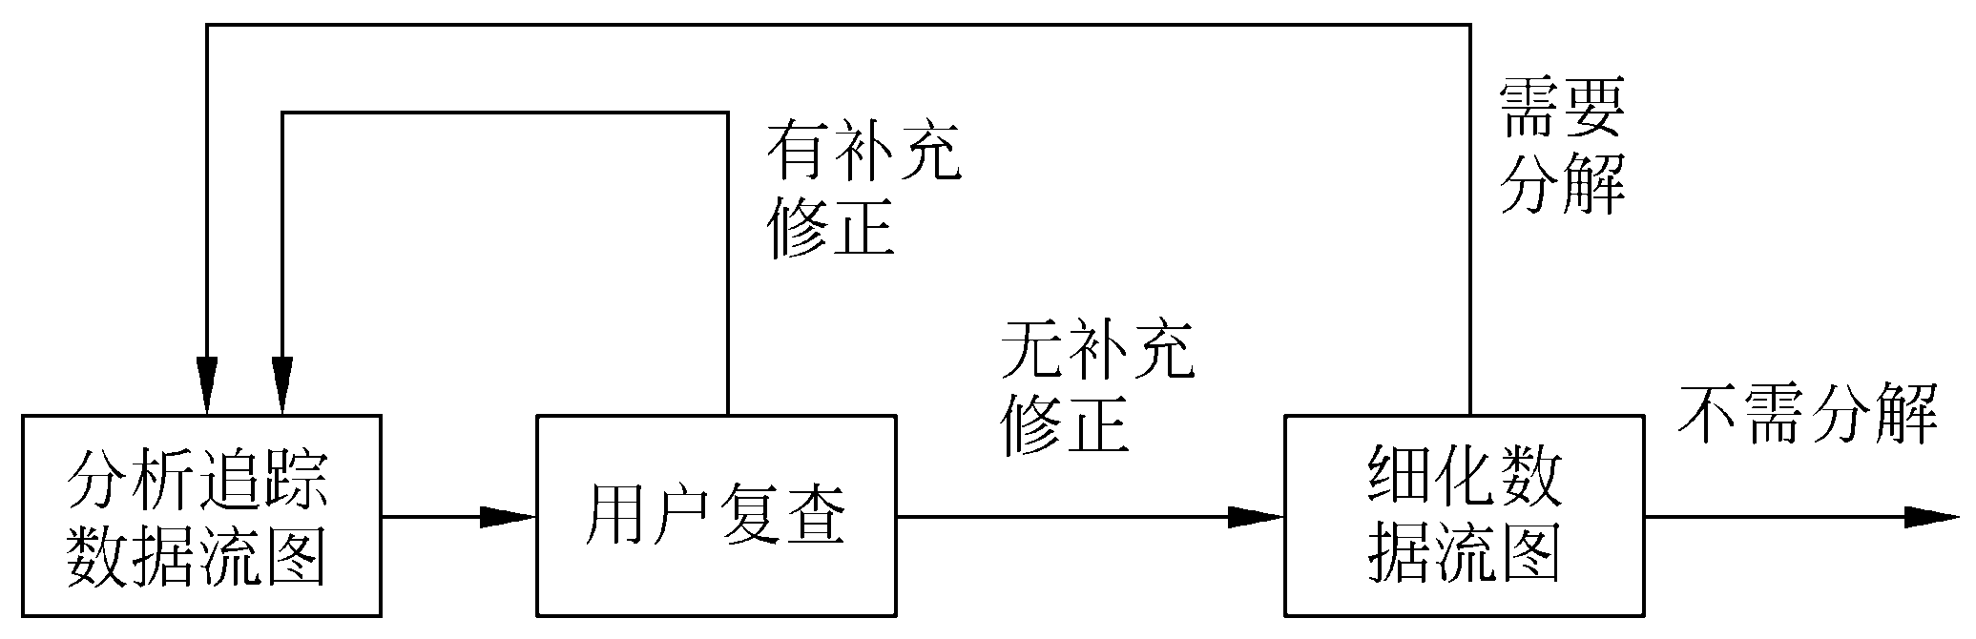
2.2.4 面向数据流自顶向下求精
面向数据流自顶向下求精过程

Slide 18
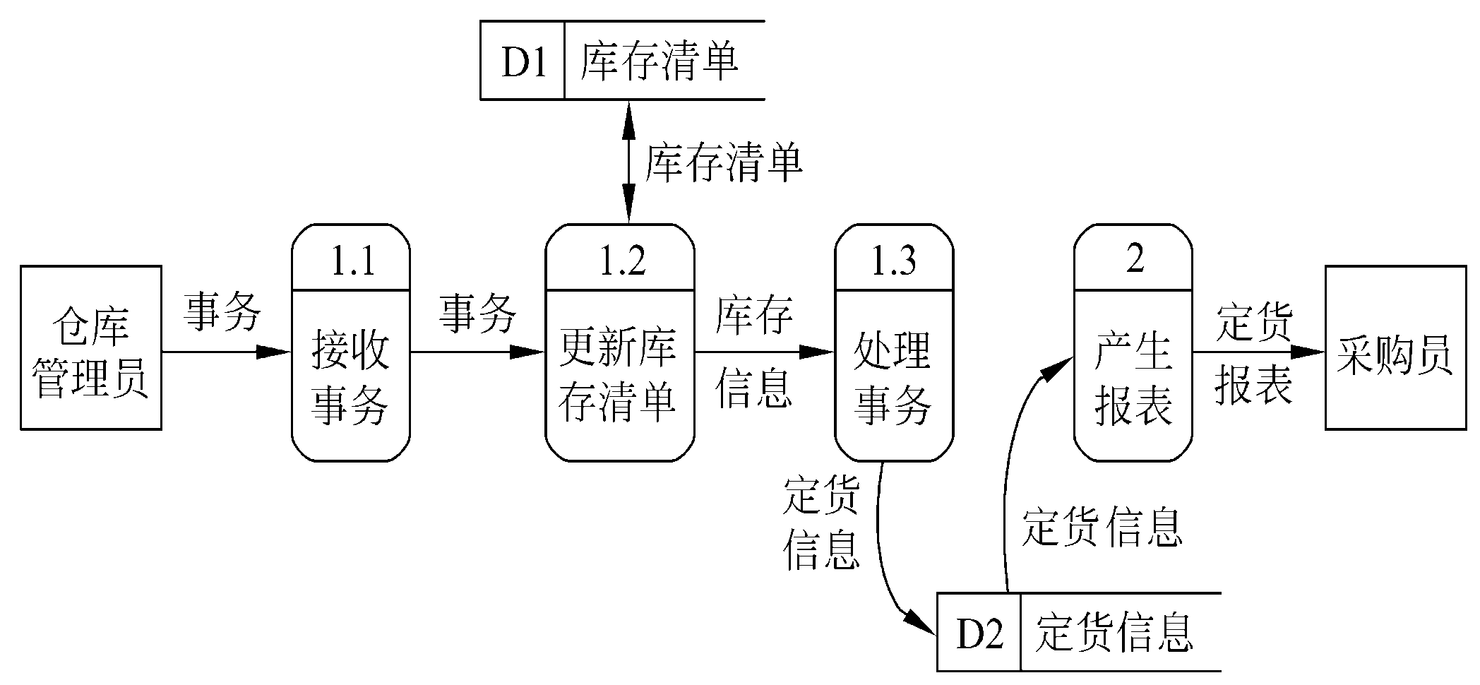

2.2.4 面向数据流自顶向下求精

Slide 19
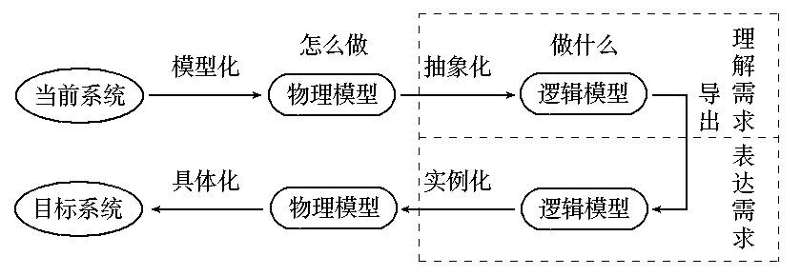
需求分析

Slide 20
2.3 结构化需求分析
结构化分析方法（Structured Analysis,SA）是20世纪70年发展起来的最早的开发方法。代表性的美国的Cord/Yourdon的面向数据流的开发方法。
结构化分析方法将现实世界描绘为数据在信息系统中的流动，以及数据在流动过程中向信息的转化，帮助开发人员定义系统需要做什么，系统需要存储和使用哪些数据，需要什么样的输入和输出，以及如何将这些功能结合在一起来完成任务。
结构化分析技术：数据流图、数据字典、系统流程图

Slide 21
2.3.1 系统流程图（了解）
系统流程图是一种表示操作顺序和信息流动过程的图表，描述系统的物理模型。
系统流程图用部件及部件间数据（程序、文档、数据库、人工操作)的流动来描述用户的工作过程 。
部件为处理数据的对象。
Notes:
物理模型是什么，是相对逻辑模型说的。举简单例子，数据在计算机上的物理存储和逻辑存储。逻辑上我们把盘分为了多个分区。实际上分区间有明显的分割线吗？你看到硬盘上有分割线吗？没有。所以，在物理上仍是一块计算机一块硬盘。比如80G，分为四区。物理是事物的原本组成。而逻辑呢，是对现实的抽象（根据现实的特点）。又如，有文件系统，每个文件夹下，有多个文件，从逻辑上看，这些文件共同属于这个文件夹。但事实上呢，他们存储区域相关联吗？没有任何关系

Slide 22
物理模型-系统流程图：
人工工资支付系统工作流程

Slide 23
结构化需求分析建模
需求分析过程应该建立3种模型，分别是(重要)
数据模型
功能模型
行为模型
逻辑模型的结构

Slide 24
2.3.2 数据流图（DFD，Data Flow Diagram）
数据流图：
是一种图形化技术，它描绘信息流和数据在软件中从输入移动到输出的过程中所经受的变换。
在数据流图中没有任何具体的物理部件，它只是描绘数据在软件中流动和被处理的逻辑过程。
描述：系统中数据的形式 及对数据的操作
Notes:
描述的是“变换“，即对数据的处理，对数据处理后，一种数据变为了另外的数据，所以，描述数据的形式，输入是什么形式，输出是什么形式，在处理前是什么形式，处理后是什么形式。
（1）软件中
（2）软件对数据处理解决现实问题。 对软件有数据输入 数据---》处理1--》处理2---》。。。》输出 功能实现

Slide 25
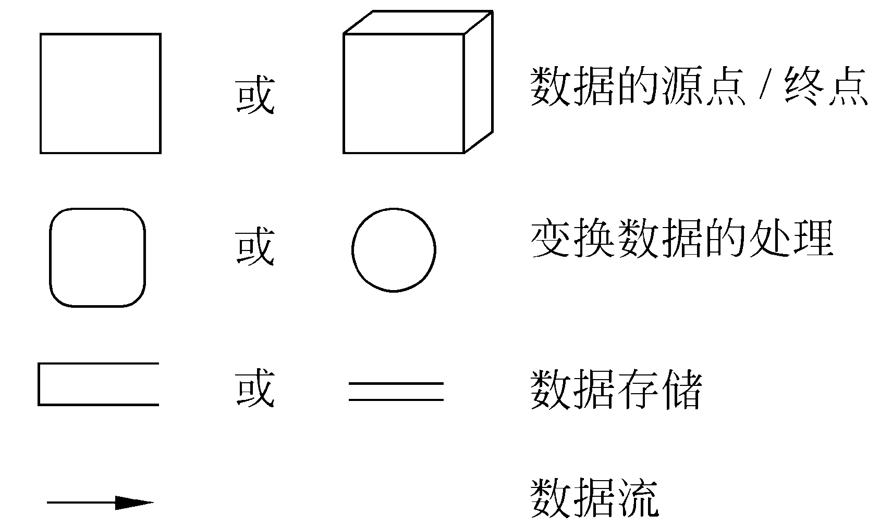
1 符号
基本符号：

Slide 26
1 符号
数据源点/终点：通常是人或部门，可重复表示；
处理：一个处理框可以代表一系列程序、单个程序或程序的一个模块； 要描述清楚进行的是什么操作。
数据存储：可以表示一个文件、文件的一部分、数据库的元素或记录的一部分等，数据存储是处于静止状态的数据；
数据流：描绘所有可能的数据流向，而不应该描绘出现某个数据流的条件 ，数据流是处于运动中的数据。

Slide 27
下图是一个简单的DFD。它表示数据流“付款单”从外部项“客户”（源点）流出，经加工“帐务处理”转换成数据流“明细帐”，再经加工“打印帐簿”转换成数据流“帐簿”，最后流向外部项“会计”（终点），加工“打印帐簿”在进行转换时，从数据存储“总帐”中读取数据。
D
总帐
F1付款单
P1
F2明细帐
P2
F3帐簿
S1客户
S2会计
帐务处理
打印帐簿

Slide 28
2 数据流图的绘制方法
寻找数据 源点、终点
处理
数据存储
数据流
用分层的思想，以数据流动及对数据的处理描述工作过程

Slide 29
例：高考录取统分子系统 绘制DFD
功能如下：
(1) 计算标准分——根据阅卷站给的考生原始分计算标准分，存入考生分数文件；
(2) 计算录取线分——根据标准分和招生办给的招生计划文件中的招生人数，计算录取线分，存入录取线文件，将录取分数线通知考生。

Slide 30
例2：高考录取统分子系统 绘制DFD
1. 提取数据流图的四种成分
数据源点：阅卷站、招生办
终点：考生
处理：(1) 计算标准分
(2) 录入招生计划
（3）计算录取线分
数据存储：(1) 考生分数文件
(2) 招生计划文件
(3) 录取线文件
数据流：原始分；标准分；
招生人数；录取线分

Slide 31
例：高考录取统分子系统 绘制DFD
2. 画基本数据流图
阅卷站
招生计划
招生办

Slide 32
例：高考录取统分子系统 绘制DFD
3. 画功能级数据流图
阅卷站
招生 计划
2录入招生计划
招生办

Slide 33
2 数据流图的绘制方法
用分层的思想，以数据流动及对数据的处理描述工作过程
（1）确定外部实体，画顶层数据流图。以项目开发计划确定的目标为基础，经过需求获取工作，可以划定系统的边界，确定系统的数据源点和终点，进而找出外部实体的输入和输出数据流，画出顶层数据流图。
（2）再分解顶层的加工。从数据源点出发，按照系统的逻辑需要，逐步画出一系列逻辑加工，直至数据终点。自顶向下，对每个加工进行内部分解，画出分层数据流图。
Notes:
构造分层DFD图的过程就是结构化的系统建模过程

Slide 34
2 数据流图的绘制方法
（3）对数据流图进一步求精。对数据流图进行复查求精，需要分析员和用户共同参与，分析员借助数据流图向用户阐述输入数据如何一步步转变为输出结果。用户对分析员的阐述予以纠正和补充，分析员在此基础上对数据流图进一步求精。
当进一步涉及到如何具体实现一个功能时就不再分解了

Slide 35
例：小型考务处理系统 绘制DFD
功能 ：
A、对考生送来的报名表进行检查；
B、 对合格的报名表编好准考证号码后将准考证送给考生，并将汇总后的考生名单送给阅卷站；
C、 对阅卷站送来的成绩表进行检查，并根据考试中心指定的合格标准审定合格者；
D、 填写考生通知单（内容包含考试成绩及合格∕不合格标志），送给考生；
E、 按地区、年龄、文化程度、职业、考试级别等进行成绩分类统计及试题难度分析，产生统计分析表，送给考试中心。

Slide 36
例：小型考务处理系统 绘制DFD
顶层数据流图
不合格报名单
统计分析表
报名单
考务
处理系统
考生
考试中心
准考证
合格标准
考生通知单
错误成绩清单
考生名单
成绩清单
阅卷站

Slide 37
例：小型考务处理系统 绘制DFD
一层数据流图
不合格报名单
考生通知单
报名单
1
报名
2
统计
成绩
统计分析表
准考证
考生名单
成绩清单
错误成绩清单
考生名册

Slide 38
例：小型考务处理系统 绘制DFD
二层数据流图
报名单
1.1
检查
报名单
合格报名单
1.2
编准考证号
准考证
正式报名单
不合格报名单
1.3
登记
考生
考生名单
考生名册

Slide 39
例：小型考务处理系统 绘制DFD
二层数据流图
错误成绩清单
成绩清单
2.1
检查
成绩清单
2.5
分析
试题难度
难度分析结果
2.7
打印难度分析表
难度分析表
2.4
分类
统计成绩
分类统计结果
2.6
打印分类统计表
分类统计表
正确成绩清单
试题得分清单
考生名册
合格标准
2.2
审定
合格者
有审核结果标志的成绩清单
2.3
产生考生通知信息
考生通知信息
2.8
打印考生通知单
考生通知单

Slide 40
细化时注意：
当进一步分解涉及如何具体的实现一个功能时就不应该再分解了。
当对数据流图分层细化时必须保持信息连续性，也就是说，当把一个处理分解为一系列处理时，分解前和分解后的输入输出数据流必须相同。
注意对处理进行编号的方法。

Slide 41
例： 定货系统 绘制DFD
零件入库或出库称为事务，通过放在仓库中的CRT终端把事务报告给定货系统，及时修改库存清单主文件。
当某种零件的库存量少于库存量的临界值时，就应该再次定货。
假设采购部每天需要一张定货报表，报表按零件编号排序，表中列出所有需要再次定货的零件。对于每个需要再次定货的零件，应该列出下述数据：零件编号，零件名称，定货数量，目前价格，主要供应者，次要供应者。

Slide 42
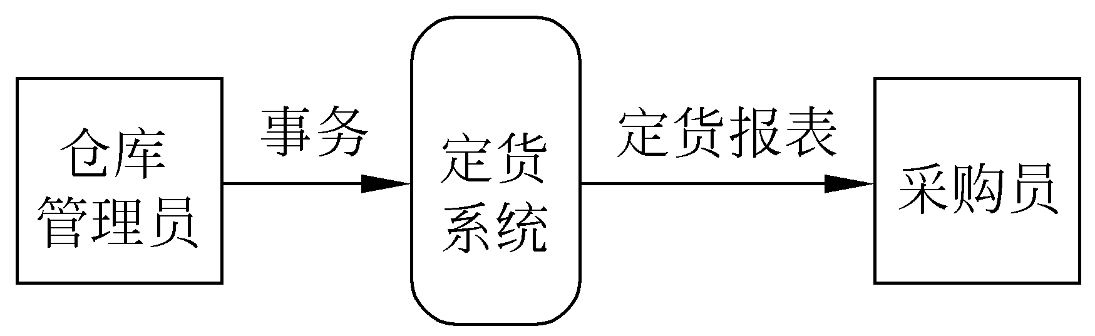
例： 定货系统 绘制DFD
画顶层系统模型
由若干个数据源点/终点和一个处理组成。
定货系统的基本系统模型

Slide 43
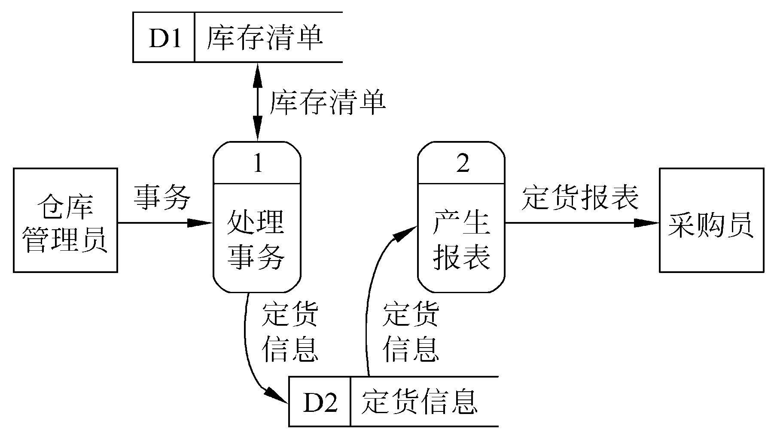
例： 定货系统 绘制DFD
细化，描绘系统的主要功能（功能级数据流图）
定货系统的功能级数据流图

Slide 44
例： 定货系统 绘制DFD
对系统主要功能进一步细化
把处理事务的功能进一步分解后的数据流图

Slide 45
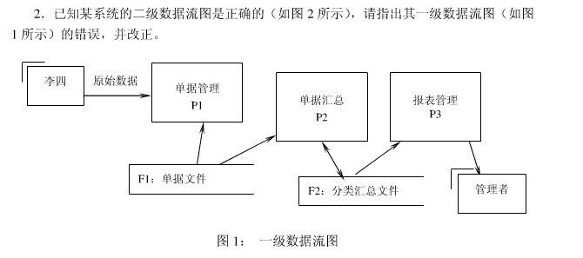
例4：

Slide 46
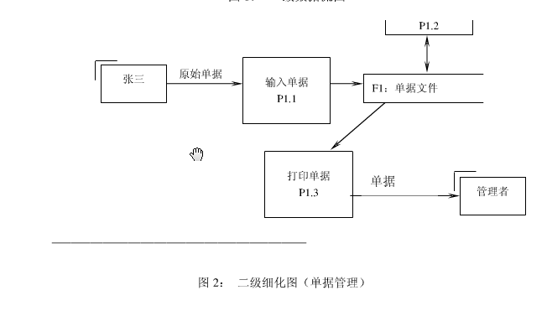
例4：

Slide 47
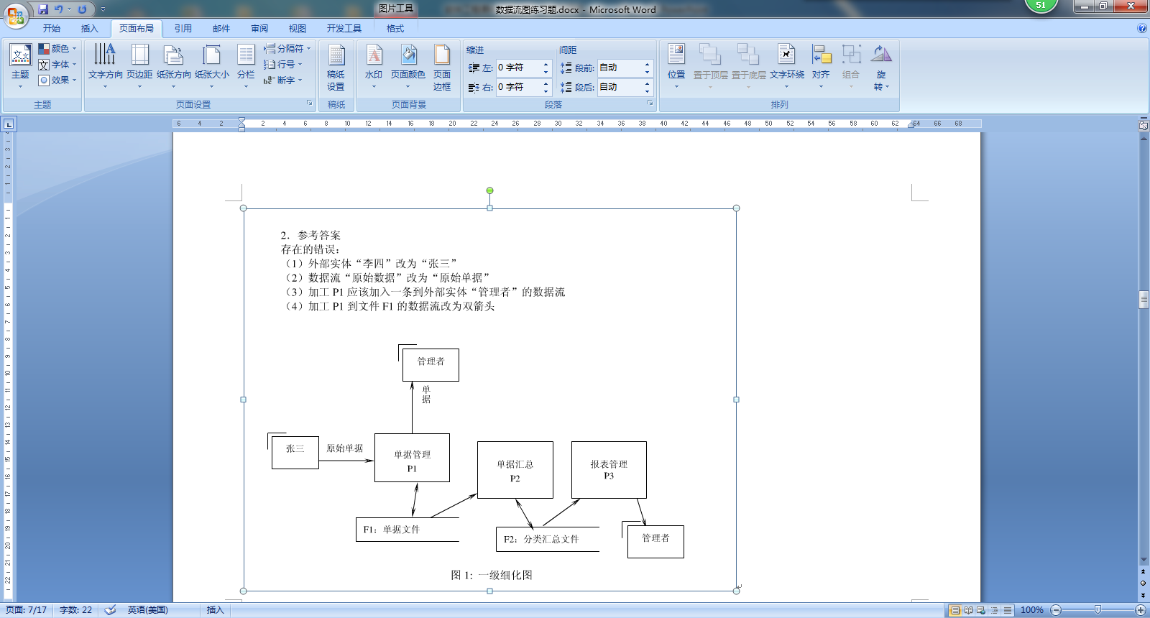
例4：

Slide 48
练习：消息通知子模块
教师给毕业设计学生布置周任务。
学生登录后，查询是否有新的短消息，任务会以消息形式显示给学生。
学生登录后，也可通过查看“周任务”，查看教师布置的任务列表。（自己画）

Slide 49
练习：消息通知子模块(参考DFD）

Slide 50
3 DFD用途
作为交流信息的工具
供有关人员审查确认
供用户理解和评价
数据流图应该分层，超过9个时应该画分图
作为分析和设计的工具
描绘系统所完成的功能
辅助物理系统的设计时，以定时要求为指南，画出许多组自动化边界，对应不同的物理系统。
导出更详细的设计步骤——面向数据流的设计方法

Slide 51
2.3.3 数据字典（DD，Data Dictionary ）
是关于数据的信息的集合，也就是对数据流图中包含的所有元素的定义的集合。
数据流图和数据字典是系统逻辑模型的主要组成部分。
Notes:
数据流图只描述了系统的分解，并没描述图中各元素的含义，作用。只看图，仍不能很好了解系统。故引入数据字典。数据字典描述元素的含义。则数据流图和数据字典相结合更有助于分析设计系统。
DD 是所有与系统相关的数据元素的一个有组织的列表，它给出了所有数据元素的精确的、严格的定义，使得用户和系统分析员对于输入、输出、存储成分和中间计算有一定 的理解。

Slide 52
定货系统的功能级数据流图

Slide 53
1 数据字典的内容
数据字典的组成（掌握）：
数据流
数据流分量(即数据元素-不可再分解的数据单位)
数据存储
处理
对数据的处理用其他工具(如IPO图或PDL)描述更方便。

Slide 54
1 数据字典的内容
在数据字典中通常还记录数据元素的以下信息：
一般信息
定义
使用特点
控制信息
分组信息

Slide 55
1 数据字典的内容
名字：定货报表
别名：定货信息
描述：每天一次送给采购员的需要定货的零件表
定义：定货报表=零件编号+零件名称
+定货数量+目前价格+主要供
应者+次要供应者
位置：输出到打印机
名字：零件编号
别名：
描述：惟一地标识库存清单中一个特定零件的关键域
定义：零件编号=8{字符}8
位置：定货报表
定货信息
库存清单
名字：定货数量
别名：
描述：某个零件一次定货的数量
定义：定货数量=1{数字}5
位置：定货报表
定货信息

Slide 56
定货系统的功能级数据流图

Slide 57
1 数据字典的内容
符号（理解）：
=意思是等价于(或定义为)；
+意思是和(即，连接两个分量)；
［ ］意思是或(即，从方括弧内列出的若干个分量中选择一个)，通常用“|”号隔开供选择的分量；
{ }意思是重复(即，重复花括弧内的分量)；常常使用上限和下限进一步注释表示重复的花括弧。
( )意思是可选(即，圆括弧里的分量可有可无)。

Slide 58
例1：
购书单=学号+姓名+{书号+数量+单价+总价}+书费合计
学生用书表={学院编号+专业编号+年级+{书号}}
年级=[ 1 | 2 | 3 | 4 ]
学号=0{数字}10

Slide 59
例2：描述c语言中标识符定义
标识符 = 字母下划线字符 + 字母下划线数字串
字母下划线数字串 =0{ 字母|数字|下划线｝7
字母下划线字符 =［字母字符｜下划线字符］
字母=。。。。

Slide 60
2 IPO图(INPUT PROCESS OUTPUT 了解格式)
IPO图：是输入、处理、输出图的简称，它是美国IBM公司发展完善起来的一种图形工具，能够方便地描绘输入数据、对数据的处理和输出数据之间的关系。
两种形式。
IPO
改进的IPO

Slide 61
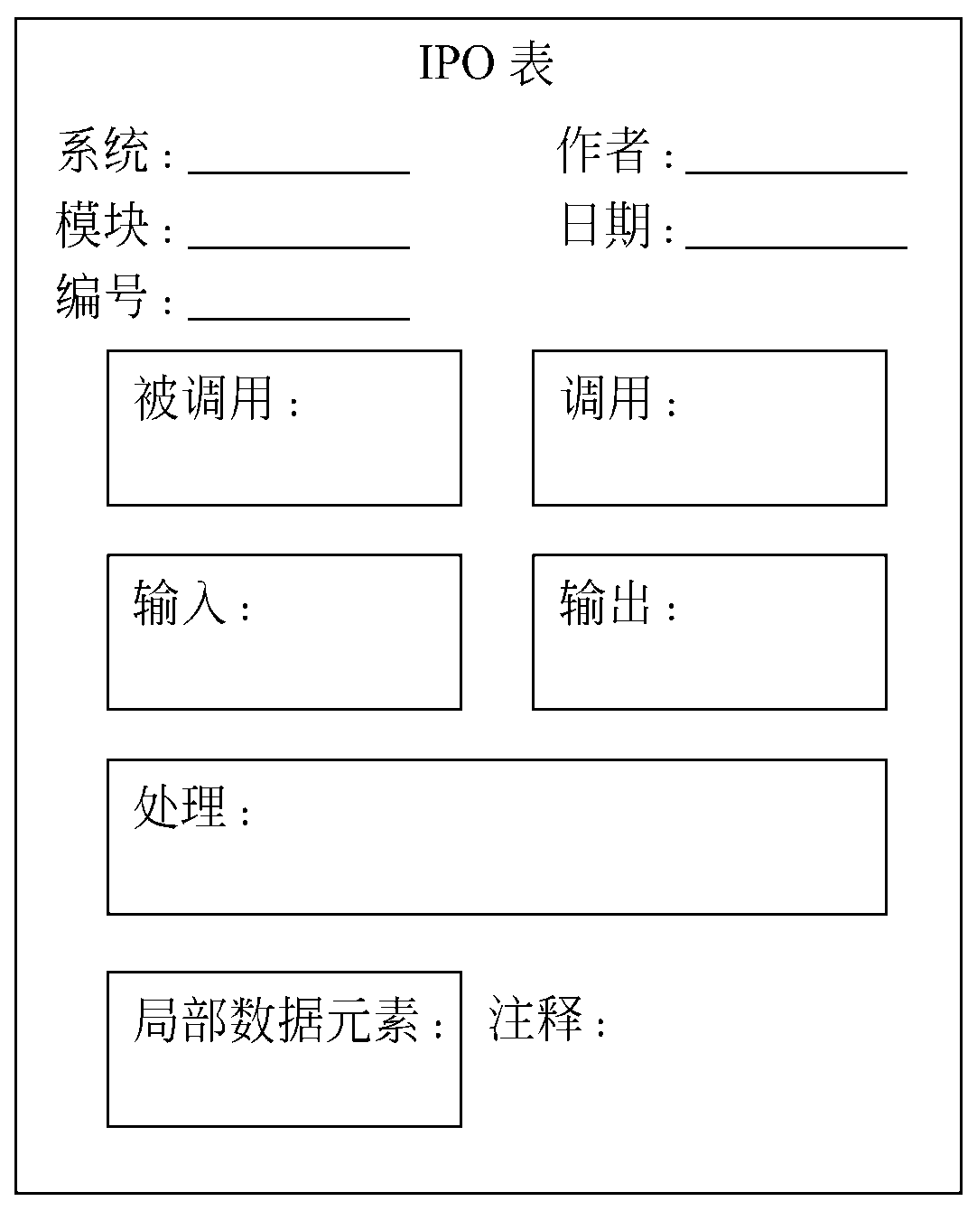
2 IPO图
改进的IPO

Slide 62
例：画出DFD的IPO图

Slide 63
例：画出DFD的IPO图
IPO表
系统：定货系统 作者：
模块： 更新库存清单 日期：
编号：1.0
被调用：
定货系统
调用：
输入：
事务
输出：
库存清单
处理：
（用过程描述工具描述本模块的算法，如PAD图、N-S图、伪代码等）
局部数据元素：
注释：

Slide 64
3 数据字典的用途
数据字典最重要的用途是作为分析阶段的工具；
数据字典中包含的每个数据元素的控制信息是很有价值的。很容易估计改变一个数据将产生的影响；
数据字典是开发数据库的第一步，而且是很有价值的一步。

Slide 65
作业:
1、某高校可用的电话号码有以下几类：校内电话号码由4位数字组成，第一位数字不是0；校外电话分为背时电话和外地电话两类，拨校外电话需先拨0，若是本市则再拨8位数字（第一位不是0），若是外地则拨3位区码再拨8位数字（第一位不是0）
用定义数据的方法定义上述电话号码。

Slide 66
作业:
2、计算机储蓄系统的工作过程：储户填写的存款单或取款单由业务员输入系统，如果是存款则系统记录存款人姓名、住址（或电话号码）、身份证号、存款类型、存款日期、、到期日期、利率、密码（可选）等信息，并印出存单给储户；如果是取款而且存款时留有密码，则系统首先核对储户密码，若密码正确或存款时未留密码，则系统计算利息并打印出利息清单给储户。
用数据流图描绘本系统功能。

Slide 67
作业：教材销售系统
描述数据流图。
(1)提交学生购书单，审核购书单的合理性（是否可以购书，库中是否还有所购书籍），开领书单，更新库存，并产生缺书信息。
(2)根据缺书信息产生采购信息。
(3)采购书籍入库。

Slide 68
购书单
学生
用书表
缺书信息
审查有效性软件
教材
采购报告生成程序
生成购书证明
库存表
采购报告
购书证明
教材库存处理软件
开领书单
领书单
发书
收书费
计算机教材销售的系统流程图

Slide 69
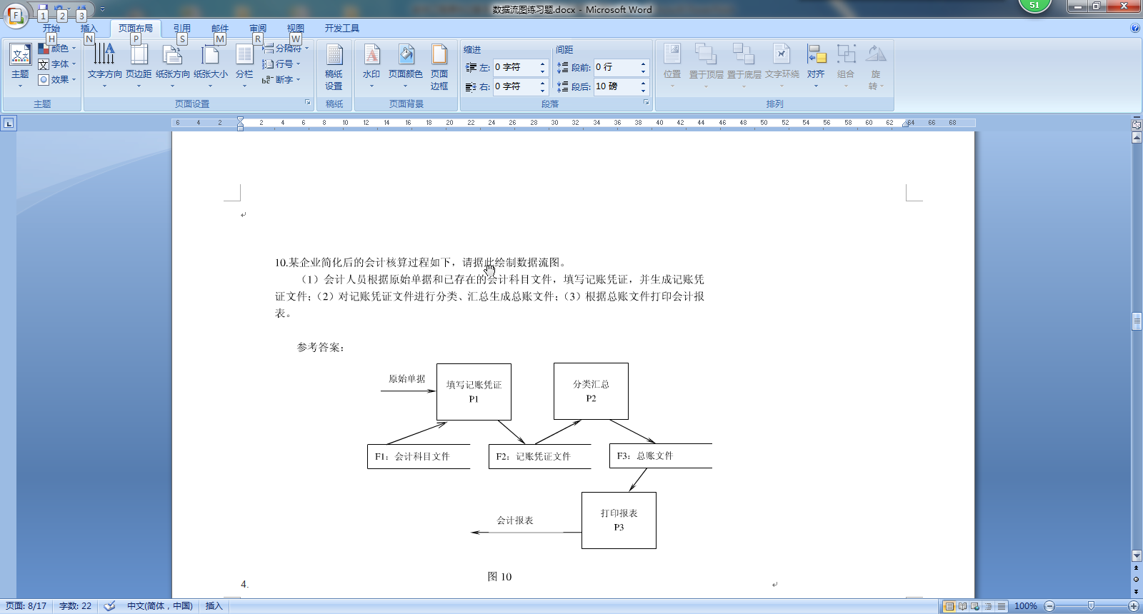
补充作业：绘制数据流图

